Slide 1


Kapittel 2 Produksjon og produkttilbud

Slide 2
«Kartet» vi bruker
Bedriften er privateid og eierne er interessert i å tjene mest mulig
Både produktet og produksjonsfaktorene er homogene
Bedriften er så liten at den ikke har noen innflytelse på prisene
Bedriften kan tilpasse seg fritt både når det gjelder produkt og produksjonsfaktorer

Slide 3
Kostnadsbegreper
Faste kostnader
Variable kostnader
Totale kostnader
Grensekostnader
Variable enhetskostnader
Totale enhetskostnader

Slide 4
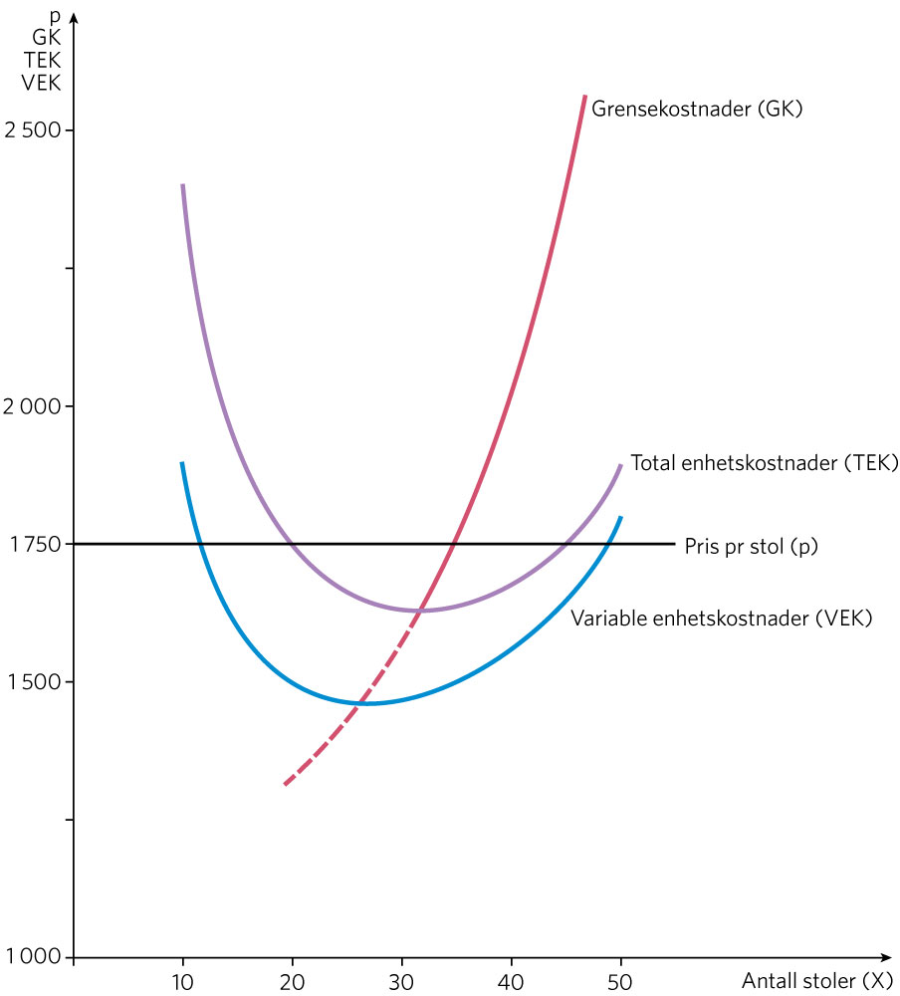
Enhets- og grensekostnader og fortjeneste- maksimering
Figur 2.1 Enhets- og grensekostnader for en stolprodusent

Slide 5
Fortjenestemaksimering:
Matematisk versjon
Konklusjonen blir altså at så lenge p > TEK, vil fortjenesten bli maksimal for et nivå på produksjonen der p = GK.
Den utledningen vi har gjort her, kan gjøres mye mer komprimert ved hjelp av enkle matematiske metoder. Vi vet at både F og TK i (2.1) er en entydig funksjon av X. Vi vet da fra matematikken at F har sitt maksimum der den deriverte av F er lik null, dvs.
(2.3) F' = p − GK = 0
Dvs. at p = GK, slik vi fant ovenfor. Dessuten må grensekostnadene være stigende, slik de jo er i vårt tilfelle. Dette har sammenheng med at den andrederiverte må være negativ for at det skal være snakk om et maksimum. I vårt tilfelle må vi altså ha F'' = −GK’ < 0, noe som betyr at GK må være stigende.

Slide 6
Fortjenestemaksimering og produkttilbud

Slide 7
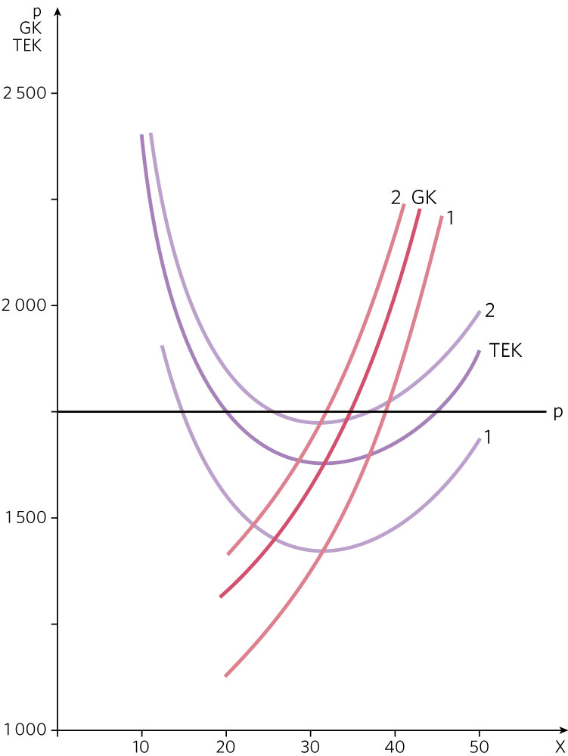
Årsaker til, og virkninger av kostnadsendringer
Figur 2.2 Virkninger av kostnadsendringer

Slide 8
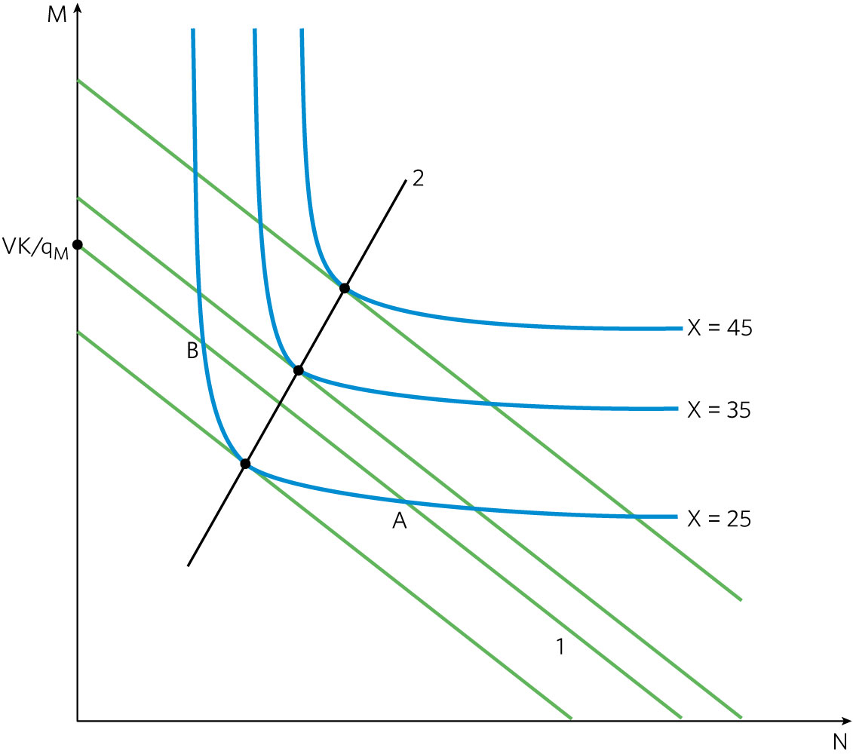
Utledning av optimale faktorkombinasjoner: Figurversjon.
Figur 2.3 Utledning av optimale faktorkombinasjoner

Slide 9
Utledning av optimale faktorkombinasjoner:
Matematisk versjon
Rent matematisk kan det vi har vist ovenfor utledes på følgende måte:
Isokvantene kan betraktes som nivålinjer til en produktfunksjon som viser hvor mange stoler en får av ulike kombinasjoner av materialer og arbeidskraft. Den kan generelt skrives som:
(2.6) X = f(M,N)
For å forenkle analysen, kan vi utnytte det faktum at optimale faktorkombinasjoner er karakterisert ved tangering mellom en isokvant og en kostnadslinje. Tangering innebærer at de har samme helning. Helningen til en isokvant finner vi ved å sette (2.6) på tilvekstform:
(2.7) dX = f_{M}dM + f_{N}dN
Her er f_{M} og f_{N} de partielt deriverte av funksjonen med hensyn på henholdsvis M og N. Disse kalles for grenseproduktiviteter og viser (litt unøyaktig) hvor mange enheter ekstra en får av X ved å utvide innsatsen av henholdsvis M og N med én enhet.

Slide 10
Langs en isokvant er dX = 0, og da kan vi omforme uttrykket til:
(2.8) dM/dN = −f_{N}/f_{M}
Dette viser helningen til isokvanten. Tilsvarende finner vi helningen til kostnadsfunksjonen i (2.5) som
(2.9) dM/dN = −(q_{N}/q_{M})
Tangeringskravet innebærer åpenbart at
(2.10) f_{N}/f_{M}= q_{N}/q_{M}
som kan skrives som:
(2.11) f_{N}/q_{N} = f_{M}/ q_{M}
Ettersom grenseproduktivitetene viser økning i produksjonen for én ekstra enhet faktorinnsats, og prisene regnes i kroner per enhet, er kriteriet for en optimal faktorkombinasjon at én ekstra krone brukt skal gi like mye igjen i form av produksjonsøkning uansett på hvilken faktor den blir brukt. Dette er naturligvis et urealiserbart kriterium i praksis, men kan likevel brukes som en ideal rettesnor for økonomisk rasjonell drift.

Slide 11
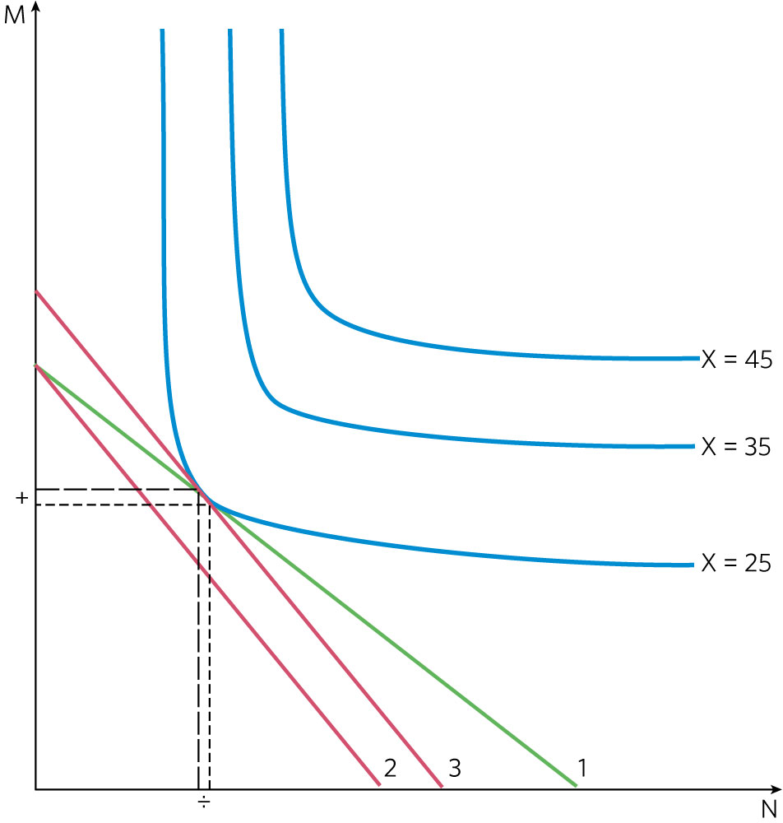
Virkninger av en endring i en faktorpris
Figur 2.4 Virkningene på faktorbruken av økt pris på arbeidskraft

